Slide 1
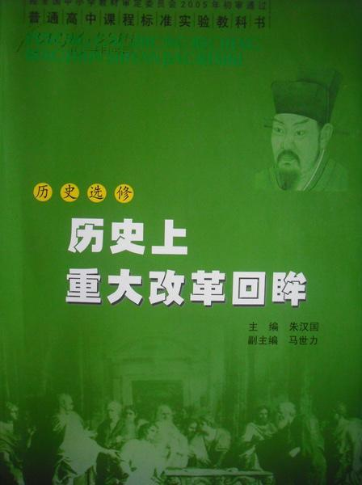
1.什么是改革？
2.为什么要改革？
3.谁领导改革？采取方式？
4.改革分类？
Notes:
问：一说到改革，同学们想到的改革有哪些？改革开放、罗斯福新政、社会主义国家的改革、二战后各主要资本主义国家的改革等

Slide 2
1.什么是改革？
革命是解放生产力，改革也是解放生产力。
——邓小平
以相对缓和的方式对旧有的生产关系、上层建筑作局部或根本性的调整。（包括政治、社会、文化、经济、宗教组织等方面）
实质是调整生产关系以适应生产力的发展。
2.为什么要改革？
旧的生产关系或社会制度阻碍生产力发展。
Notes:
改革一般指各种包括作出的改良革新，相较于革命以极端的方式推翻原有政权以达成改变现状的目的，改革是指在现有的政治体制之内实行变革。 通常一个改革是否能成功会影响一个国家的命运，若成功可让该国走向稳定局势，若失败可能遭致内乱或冲突。

Slide 3
3.谁领导改革？采取方式？
4.改革分类？
改变原有制度
分类1：
如商鞅变法、戊戌变法、1861年改革、明治维新;
维护原有制度
如王安石变法、洋务运动、十一届三中全会以后的中国改革、罗斯福新政、二战后资本主义国家和社会主义国家的改革。
奴隶社会的改革
如梭伦改革
封建性质的改革
*确立封建制度 商鞅变法
*挽救危机、自我完善 王安石变法、阿里改革
*少数民族学习先进制度文化（兼有确立封建制度和民族融合的性质）
北魏孝文帝改革
分类2：
资本主义性质的改革
*思想文化领域 宗教改革
*确立资本主义 俄国农奴制改革、明治维新、戊戌变法
Notes:
改革是国家、政府的行为，是统治者主动实行的一种自上而下的和平的方式。

Slide 4
历史上重大改革回眸
专题一 梭伦改革
专题二 商鞅变法
专题三 北魏孝文帝改革
专题四 王安石变法
专题五 欧洲的宗教改革
专题六 穆罕默德·阿里改革
专题七 1861年俄国农奴制改革
专题八 日本明治维新
专题九 戊戌变法
中四外五
古四近五

Slide 5
背景
内容
评价
领导者个人境遇
改革效能
新旧力量对比
Notes:
改革部分主要考查：背景、内容、特点、评价

Slide 6
专题一 梭伦改革
1-1-1 雅典往何处去
1-1-2 奠定雅典民主基石的政治改革
课程标准：
1.知道贵族与平民对立的政治和经济表现；了解基伦暴动和德拉古立法是贵族与平民矛盾激化的表现，萨拉米危机是梭伦改革的导火索和直接原因。
2.了解梭伦改革的主要措施，基本特点以及它对雅典民主政治的巨大影响。

Slide 7
专题一 梭伦改革
一、梭伦改革的背景
二、梭伦改革的内容
三、梭伦改革的特点
四、梭伦改革的评价

Slide 8
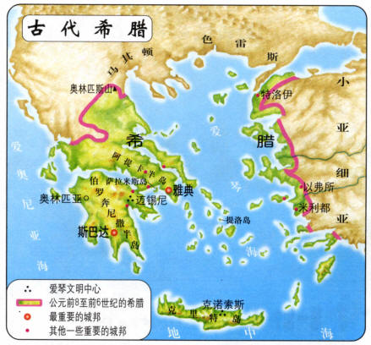
一、梭伦改革的背景
古希腊发展阶段：
①爱琴文明时期（公元前20c-12c）
②荷马时代（公元前11c-9c）
③古风时代（公元前8c-6c）
④古典时代（公元前5c-4c中）
⑤马其顿统治时代（公元前4c晚-前2c）
Notes:
①主要是克里特文明和迈锡尼文明，多建立君主制国家 青铜时代
②外族入侵，文明倒退，回到氏族公社制度 铁器时代
③形成城邦国家，雅典( Athens )和斯巴达（Sparta）成长起来，政体多种多样，主要有君主制、贵族制、寡头制、民主制、僭主制度等
梭伦改革前594年，克里斯提尼改革前508
④雅典民主走向成熟，前期是希腊城邦鼎盛时期，随后走向衰败，最终被马其顿人征服
伯利克里执政，前443-前429

Slide 9
*早期雅典国家
（1）王政时代
①开始标志：前8c初提修斯改革
②政体：君主制
A.内容：a.不侵犯贵族的私有财产；b.动员贵族放弃司法审判权；c.建立中央议事会和各级行政组织。
B.影响：奠定雅典国家雏形。
（2）贵族共和国时代
①开始时间：前7c初
②中央机构：元老院、中央议事会、公民大会（有名无实）
③政体：贵族制
Notes:
元老院又称战神山议事会
战神山议事会具有护卫雅典城邦法律的职能，管辖着城邦中大部分最重大的事务，并对一切扰乱公共秩序者直截了当地进行审判与惩罚。议事会执政官（最初是9位，后来有所增加）的选拔是以高贵门第及富有为依据，是终生制的官职。但在第一位平民领袖梭伦执政后（约为公元前6世纪初），战神山议事会的权力就逐渐被400人议事会（后发展为500人议事会）削弱。在希波战争结束后约十七年，即公元前462年前后，战神山议事会遭到500人议事会及平民会议的控告与声讨，于是，战神山议事会对政事的监督权被剥夺。战神山的法律职能则一直延续到罗马时代。

Slide 10
贵族政治：
1.含义:
是奴隶制国家和封建国家由世袭的贵族的代表人物掌握政权的政治制度。
2.特点：
⑴是由少数贵族集体当政；
⑵贵族轮流执政；
⑶以法制原则治理国家。
3.评价：
(1)进步性：在民众中树立了一种反专权的观念，从而为国家权力进一步下移提供了可能。(雅典君主制到民主制的过渡阶段。)
(2)局限性：
A.普通民众没有权力参与政府运作。
B. 雅典的贵族大肆侵吞平民的土地财产，激化了社会矛盾。
Notes:
从早期雅典国家形成时，贵族权力就很大。

Slide 11
*早期雅典国家
*贵族与平民的对立
（1）原因：雅典是贵族制共和国
①政:贵族掌权，平民政治权力太少
②经:贵族掌握大部分财富，平民处境不断恶化。（“六一”汉、债务奴隶）
（2）表现：雅典平民武装暴动

Slide 12
结合教材p4分析早期雅典城邦贵族与平民的矛盾有哪些表现。
①政:权力分配不公
-贵族把持国家政权、包揽官职、制定法律
②经:财富分配不均
-贵族通过放高利贷、债务奴隶制、土地兼并并盘剥农民
③贵族政治专权和经济压榨引起平民反抗，导致政局动荡
矛盾焦点：
土地问题；债务问题；平民向贵族争取政治权利的问题

Slide 13
*早期雅典国家
*贵族与平民的对立
*贵族与工商业奴隶主的对立
（1）原因：
①雅典工商业发达，部分平民发财致富，成为工商业奴隶主。
②工商业奴隶主的社会地位和政治地位并没有因为财富的增长而提升。
（2）影响：工商业奴隶主在政治上逐渐与平民走到一起。

Slide 14
工商业的发展
雅典公民的分化
代表旧贵族的平原派：主张贵族寡头政治，维护既得利益。
代表下层平民的山地派：主张实行激进民主政治，彻底改革，反对贵族专权。
代表工商业奴隶主的海岸派：主张温和改革，反对旧贵族专权，要求分享权利，经济上发展海外贸易，掠夺外邦奴隶和财产。

Slide 15
平原派
贵族政治
平民暴动
贵族（有钱、有权）
主要矛盾
平民（无钱、无权）
工商业奴隶主（有钱、无权）
山地派
海岸派
激进的民主政治
温和的改革

Slide 16
*早期雅典国家
*贵族与平民的对立
*贵族与工商业奴隶主的对立
贵族与平民、工商业奴隶主的对立成为雅典社会的主要矛盾。
(一)经：工商业的发展使得工商业奴隶主阶层得以形成 ，工商业奴隶主要求分享权利，进行改革；动荡政局阻碍工商业发展。
(二)政：雅典社会矛盾异常尖锐，导致政局动荡和危机，要求进行改革。

Slide 17
一、梭伦改革的背景
(一)经：工商业的发展使得工商业奴隶主阶层得以形成 ，工商业奴隶主要求分享权利，进行改革；动荡政局阻碍工商业发展。
(二)政：雅典社会矛盾异常尖锐，导致政局动荡和危机，要求进行改革。

Slide 18
*解决危机的尝试
尝试1：基伦暴动-试图彻底推翻原有政治体制
①原因
A.政局动荡
B.基伦个人经历使然，企图建立僭主政治。

Slide 19
在古代希腊城邦中曾经一度存在的，类似君主的所谓民选总裁。
——亚里士多德
僭主：与君主同义，城邦中依靠武力和非法手段僭越夺权的专制首领。
僭主政治：个人专制的政体。
为了取得群众的支持以巩固统治，往往奉行打击贵族、争取平民的政策，重视殖民活动并推动工商业的发展。僭主大都装扮成平民群众的保护人，领导他们对付贵族的任何不公道的损害，然而政权则不向平民开放。
僭主政治是从贵族政治到民主政治的过渡形式。
Notes:
问：根据你对僭主政治的认识，你认为基伦的解决方法能够得到平民的认同吗？为什么？

Slide 20
名词解释：贵族政治、民主政治、僭主政治
1.贵族政治：是奴隶制国家和封建国家由世袭的贵族的代表人物掌握政权的政治制度。
2.民主政治：统治阶级中大多数人享有管理国家权力的政治制度。
3.僭主政治：僭主政治是从贵族政治到民主政治的过渡形式。
Notes:
寡头政治:少数人掌握政权。雅典贵族政治属于寡头政治

Slide 21
*解决危机的尝试
尝试1：基伦暴动-试图彻底推翻原有政治体制
①原因
A.政局动荡
B.基伦个人经历使然，企图建立僭主政治。
②过程：
③结果:失败

Slide 22
*解决危机的尝试
尝试1：基伦暴动-试图彻底推翻原有政治体制
尝试2：德拉古改革-试图对原有体制进行改革
①原因
A.基伦暴动被镇压，雅典社会矛盾继续激化。
B.吸取教训，人们试图在原有体制内实行改革。
C.实行法制改革，制定成文法，成为社会改革的方向之一。
②改革内容：制定《德拉古法典》
特点：严刑峻法
评价：A.积极性：B.局限性：C.本质：法典基本上是站在贵族的立场，以严刑峻法来维护奴隶主贵族的利益。
③结果：失败

Slide 23
*解决危机的尝试
尝试1：基伦暴动-试图彻底推翻原有政治体制
尝试2：德拉古改革-试图对原有体制进行改革
（三）历史因素：解决危机的尝试失败，社会危机更加严重。

Slide 24
一、梭伦改革的背景
(一)经：工商业的发展使得工商业奴隶主阶层得以形成 ，工商业奴隶主要求分享权利，进行改革；动荡政局阻碍工商业发展。
(二)政：雅典社会矛盾异常尖锐，导致政局动荡和危机，要求进行改革。
（三）历史因素：解决危机的尝试失败，社会危机更加严重。

Slide 25
*萨拉米危机
（1）背景：
（2）概况：麦加拉夺取萨拉米；雅典无法阻止有效反抗。
（3）影响：暴露了雅典社会内部尖锐的社会矛盾，雅典处在历史发展的十字路口。
（四）直接因素：萨拉米危机

Slide 26
一、梭伦改革的背景
(一)经：工商业的发展使得工商业奴隶主阶层得以形成 ，工商业奴隶主要求分享权利，进行改革；动荡政局阻碍工商业发展。
(二)政：雅典社会矛盾异常尖锐，导致政局动荡和危机，要求进行改革。
（三）历史因素：解决危机的尝试失败，社会危机更加严重。
（四）直接因素：萨拉米危机。

Slide 27

梭伦改革的必然性
根本原因——
贵族与平民、工商业奴隶主矛盾尖锐
基伦暴动
德拉古立法
失败
矛盾激化
削弱国力
直接原因
（导火线）——
外敌入侵萨拉米危机

Slide 28
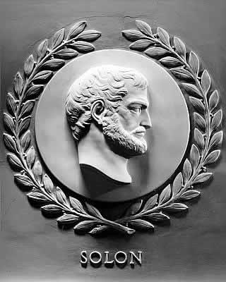
*诗人政治家-梭伦
疯诗人事件
啊，我们的萨拉米，她是多么美丽，又多么使我们留恋，让我们向萨拉米进军，我们要为收复这座海岛而战，我们要雪洗雅典人身上的奇耻大辱…
——梭伦
Notes:
公元前600年率军击退麦加拉军队，夺回萨拉米岛。
前594年，成为雅典首席执政官。
“疯诗人事件” ：梅加腊城邦占领了雅典出海门户萨拉米岛，这就沉重打击了雅典的海上贸易。雅典几次派兵去争夺，结果都失败了，而后，为压制民众的不满，当局竟颁布了一条屈辱的法令；任何人都不得提议去争夺萨拉米岛，违者必处死刑。梭伦对当局的这种懦弱行为深为不满，为了唤醒雅典人的爱国热情，同时避开不公正的法律的残酷制裁，他想出了一个巧妙的办法：佯装疯癫。于是“疯”了的梭伦经常出现在雅典的中心广场上。只见他脸色苍白，呼吸急促，双手不住地擂打着自己的胸部，招来许多围观的百姓。这时，他就会对着人群大声朗读他的诗篇：“啊，我们的萨拉米，她是多么美丽，又多么使我们留恋，让我们向萨拉米进军，我们要为收复这座海岛而战，我们要雪洗雅典人身上的奇耻大辱…”，在不明真相的人们的惊叹、惋惜声中，梭伦滔滔不绝地朗诵着，终于用激越的诗篇激起了雅典人的爱国热情和民族尊严。禁令废除，战事再起。

Slide 29
一、梭伦改革的背景
(一)经：工商业的发展使得工商业奴隶主阶层得以形成 ，工商业奴隶主要求分享权利，进行改革；动荡政局阻碍工商业发展。
(二)政：雅典社会矛盾异常尖锐，导致政局动荡和危机，要求进行改革。
（三）历史因素：解决危机的尝试失败，社会危机更加严重。
（四）直接因素：萨拉米危机。
（五）个人因素：梭伦出色的个人才能和梭伦上台执政。

Slide 30

雅典城邦国家产生
贵族政
治确立
经济发展
阶级变化
公民内部斗争激烈
梭伦当选为首席执政官
前9︱前8世纪
前8︱前6世纪
贵族专权平民无权
农工商以及贸易得到发展
工商业奴隶主形成
﹁平原派﹂
﹁山地派﹂
﹁海岸派﹂
政治经济发展导致社会动荡
----改革的必要性

Slide 31
二、梭伦改革的内容
(一)经济：颁布《解负令》，废除债务奴隶。
(二)政治：
1.实行财产等级制，按财产授官
2.在四个血缘部落各选100人组成四百人会议
3.提高公民大会的地位
4.设置陪审法庭
5.制定进步法律：除杀人外其他罪犯不得处死；任何公民皆有权提出控告；禁止买卖婚姻；保护孤寡妇孺。

Slide 32
三、梭伦改革的特点
中庸；公平；法制

Slide 33
四、梭伦改革的评价
(一)性质：是维护奴隶主贵族的利益，是少数人的民主。
(二)它奠定了雅典民主政治乃至西方民主政治的基础。
1.物质基础：梭伦改革废除债务奴隶制，稳定了小农经济，确保雅典公民独立的经济地位。
2.社会基础：按财产授官扩大了享有政治权力者的范围，鼓励工商业发展巩固了多元化的社会格局。
3.制度基础：完善了雅典的国家制度。
4.价值基础：改革所体现的“中庸”精神为西方民主政治的发展提供了借鉴。
(三)局限性：
1.按财产授官使得公民并非所有政治活动都有机会参加，没能够满足平民的政治经济需求。
2.梭伦的中庸策略两边不讨好，没能根本解决社会矛盾。

Slide 34
（2011年·海南卷9）梭伦在抒情诗中表达了实行民主改革的原则：“我所给予平民的适可而止，他们的荣誉不减损也不增多：即使是那些有财有势的人也一样，我不使他们遭受不当的损失。”在梭伦看来，政府应当
A.捍卫平民的权利
B.兼顾平民和贵族的利益
C.维护贵族的利益
D.抑制平民和贵族的要求

Slide 35
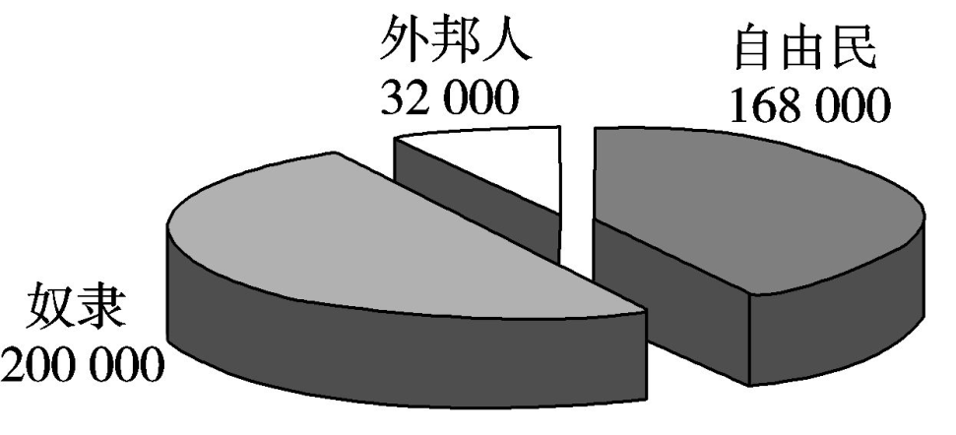
（2013年·江苏卷13）右侧为古代雅典居民结构的比例图，观察图示信息，对于雅典民主与居民的联系，下列叙述准确的是
A.雅典超半数的居民拥有公民权
B.雅典民主的社会基础为自由民
C.少数奴隶主贵族独享雅典民主
D.外邦人享有雅典最广泛的民主

Slide 36
综合复习：古希腊罗马的政治文明
（雅典民主政治和罗马法）
雅典民主政治
（一）雅典民主政治产生的条件
（二）雅典民主政治发展的基本历程
（三）雅典民主政治的特点
（四）雅典民主政治的评价
罗马法
（一）罗马法起源与发展的基本历程
（二）罗马法的特点
（三）罗马法的评价

Slide 37
雅典民主政治
（一）雅典民主政治产生的条件
1.经济社会条件：古希腊地区独特的自然条件，形成发达的工商业经济，海外贸易和殖民活动是人们较早地具有平等互利的观念，社会环境宽松。
2.政治条件：小国寡民的社会环境有利于实行直接民主。
3.公民素质：雅典公民具备较高的参政素质。
（二）雅典民主政治发展的基本历程
（三）雅典民主政治的特点：
主权在民、轮番而至、法律之上、权力制约、公民意识
（四）雅典民主政治的评价
1.实质:建立在奴隶制的基础上，是少数人的民主。
2.积极：开西方民主政治的先河，在专制盛行的古代世界建立了较为健全的民主政治制度。
3.消极：
（1）民主范围：民主范围有限，民主仅针对雅典公民而言。
（2）性质：是颇为原始的直接民主，只适合小国寡民的城邦。
（3）参政方式：抽签选举和轮流坐庄，容易导致权力的滥用和误用。
（4）结果：雅典民主政治盛极而衰，导致政局动荡。

Slide 38
（2013年·全国卷32）公元前340年，雅典一下层女子因亵渎神灵被控犯罪，按法律当处死。辩护人用动情的言辞质问：“难道你们忍心让这位阿芙洛狄特（古希腊美丽女神）的弟子香消玉殒吗？”这打动了陪审团。经投票，陪审法庭判其无罪。这反映出在古代雅典
A.民主原则贯穿整个司法过程
B.妇女享有广泛政治权利
C.法律注重保护平民权益
D.司法审判缺乏严格程序

Slide 39
罗马法
（一）罗马法的起源与发展历程：
1.起源：成文法的制定（形式）——《十二铜表法》
（1）背景：平民与贵族的斗争
（2）内容及特点：内容（略） 特点：内容广泛；习惯法的汇编；保留贵族不合理法规；罗马史上第一部成文法。
（3）评价：
①是罗马史上第一部成文法，限制了贵族的专横，打破了他们对法律知识的垄断，一定程度上保护平民的利益。
②是以往罗马习惯法的汇编，其中掺杂这原始、落后的古老风俗。
2.发展：从公民法到万民法（适用范围）
（1）公民法和万民法的对比
（2）万民法出现的原因：
①罗马不断对外扩展，各种新的社会矛盾日益凸显。
②长期司法实践的经验总结，并吸收外邦人的法规。
（3）结果：万民法逐渐取代了公民法，使法律有了更大的使用范围，成为巩固罗马统治的重要工具。
3.成熟：自然法精神（法律观念）
——人人平等；公平至上；保护私产不受侵犯
评价：自然法是整个法律科学的思想基础和各种具体法规的知道原则；是对罗马法律实践的理论概括和升华，标志罗马法学高度成熟。

Slide 40
罗马法
（一）罗马法的起源与发展历程：
（二）罗马法的评价：
1.对罗马：维系帝国
（1）极大地调动了平民的爱国热情和参政积极性
（2）巩固了罗马政权，促进了社会稳定和帝国境内各民族的共同发展
（3）影响到国家和个人生活的各个领域：提高官员效率，规范从政行为；裁决商业纠纷，保护正当利益；调节个人财产关系。
2.对后世：影响深远，泽被后世
（1）罗马法成为近代资产阶级法学的渊源和近代法律的先驱
（2）罗马法中所蕴含的人人平等、公平至上的法律观念和罗马法精神（自然法精神、私法精神、理性精神），具有超越时间、地域与民族的永恒价值。
3.实质：维护贵族利益（维护奴隶主阶级利益）

Slide 41
元老院
执政官
（执政官员）
议事会
（选举执政官）
原则：集体决策，少数服从多数
少数贵族的集体统治

Slide 42
改革 | 时间 | 内容 | 意义
梭伦 改革 | 公元前594年 | ⑴经济：①“解负令”； ②发展工商业 ⑵政治：①财产等级制； ②四百人会议 ③陪审法庭 | 一定程度上改变了贵族专权的局面，为民主政治奠基。
克利 斯提 尼改 革 | 公元前506年 | ⑴用10个行政选区取代血缘部落。 ⑵“五百人会议”。 ⑶“十将军委员会”。 ⑷“陶片放逐法”。 | ⑴打破部落贵族对政权的控制，雅典国家最终形成。 ⑵所有公民都有机会参与国家政治事务，标志民主政治确立。
伯里 克利 改革 | 公元前443~公元前429年 | ⑴除十将军以外，所有官职全面开放。 ⑵ “公民大会”、“五百人会议”和 “陪审法庭”拥有最充分的权力。 ⑶发放参政津贴。 | 贵族的权利被大大削弱，民主政治走向顶峰。
贵族权力不断削弱，平民权力不断扩大。
扩大公民范围，权利与财产相联系。
地域代替部落，公民都有机会参政。
公民的权利得到最充分的体现。
Notes:
8

Slide 43
雅典民主政治的特点
1.主权在民：体现在合法的公民均有参与权、知情权、发言权、选举权、被选举权等权利以及各机构内部实行的集体负责和少数服从多数的原则等。雅典政治向全体公民开放，官职逐渐不受财产和门第的限制。
2.“轮番为政”：雅典“五百人会议”经过抽签选举产生，30岁以上的公民一生可当选两次，每次任期一年。
3.权力制约：体现在公民集体对官吏的监督和制约。“五百人会议” ，受到 “公民大会”，也受到由人民直接广泛参与的“陪审法庭”的制约。陶片放逐法也制约着官员的特权。
4.法律至上：雅典严格实行法治，在法律面前人人平等。雅典人视宪法为最高法律，神圣不可侵犯。
5.公民意识：关心雅典、参与政治、轮番执政是雅典人心目中神圣的事。城邦至上、政治为本成为雅典人的共识。
Notes:
17

